Slide 1
Elaboração do vídeo

Slide 2
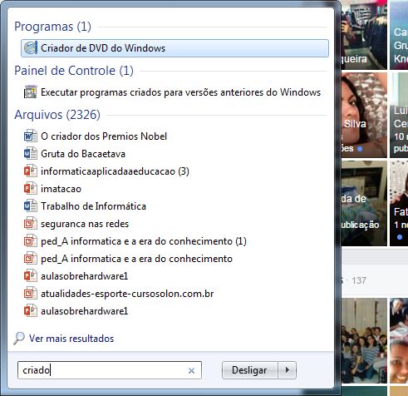
Abra o criador de dvd do windows

Slide 3
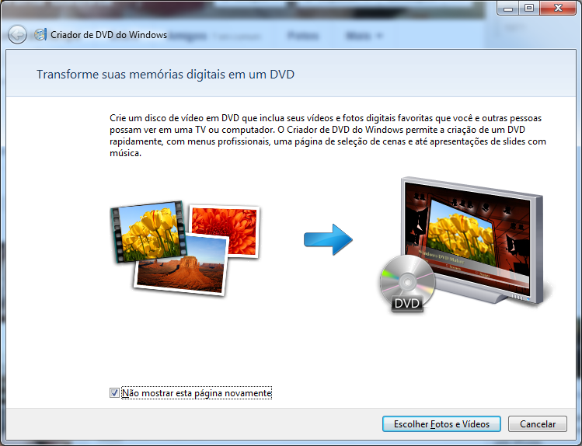
A seguinte tela será mostrada

Slide 4
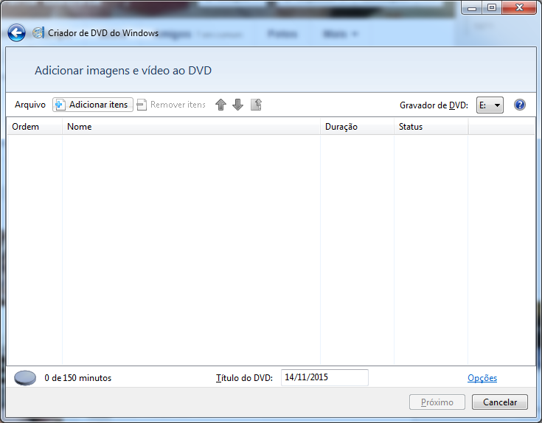
Adicione os itens do seu filme

Slide 5
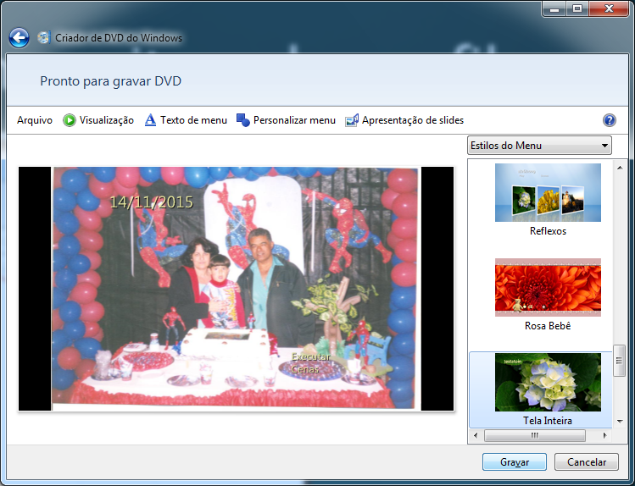
Após inseridos ficará assim:
Escolha um tipo de menu e grave o vídeo.

Slide 6
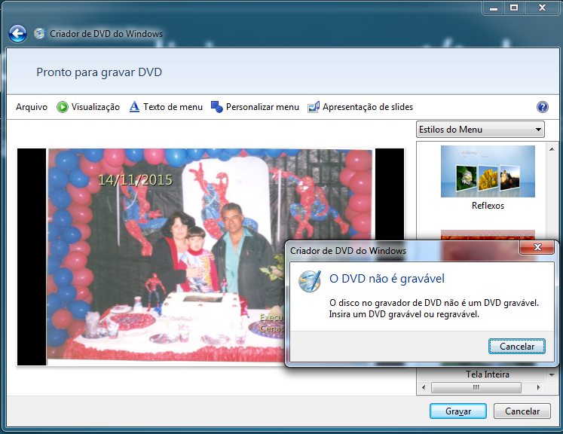
Voce terá que ter um mídia de dvd

Slide 7
Elaborando pelo movie maker
Baixe o movie maker:
http://windows.microsoft.com/pt-br/windows/get-movie-maker-download

Slide 8
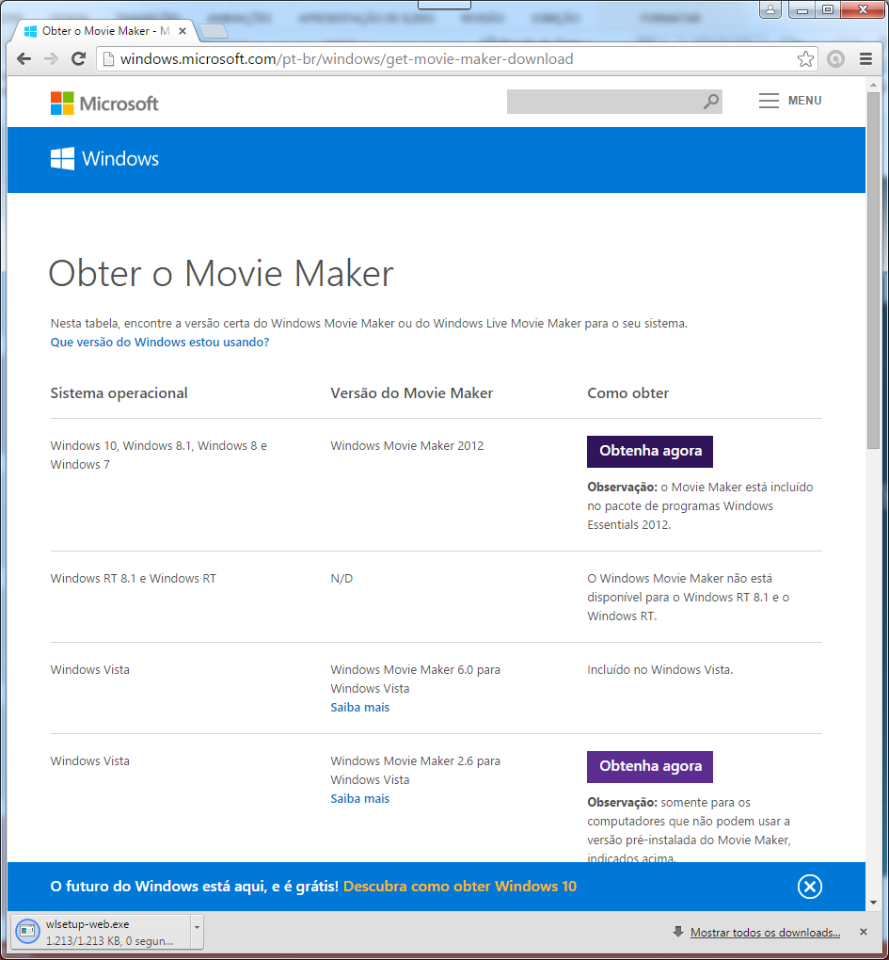

Slide 9
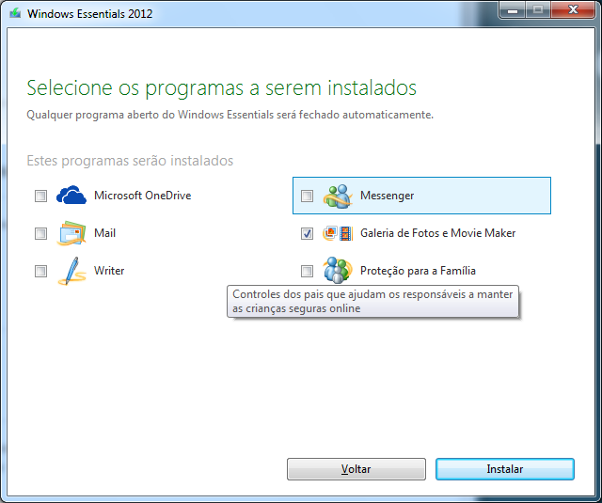
Escolha os programas a serem instalados

Slide 10

No meu lentum uma hora depois estava pronto

Slide 11
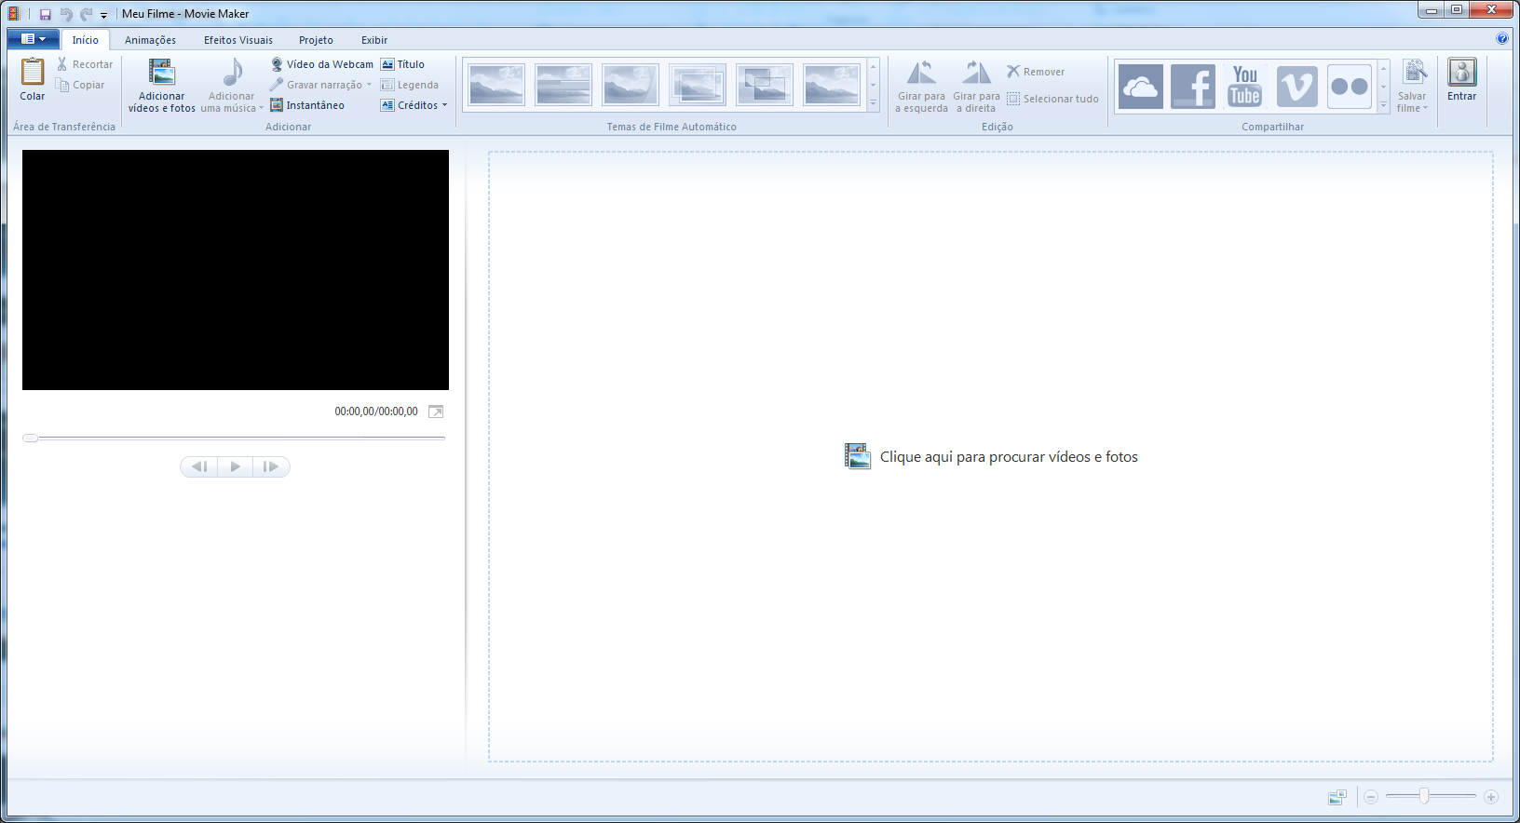
Esta é a tela do programa

Slide 13
TAMBÉM É POSSÍVEL CRIAR VÍDEOS NO
PRÓPRIO POWER POINT!!!

Slide 14
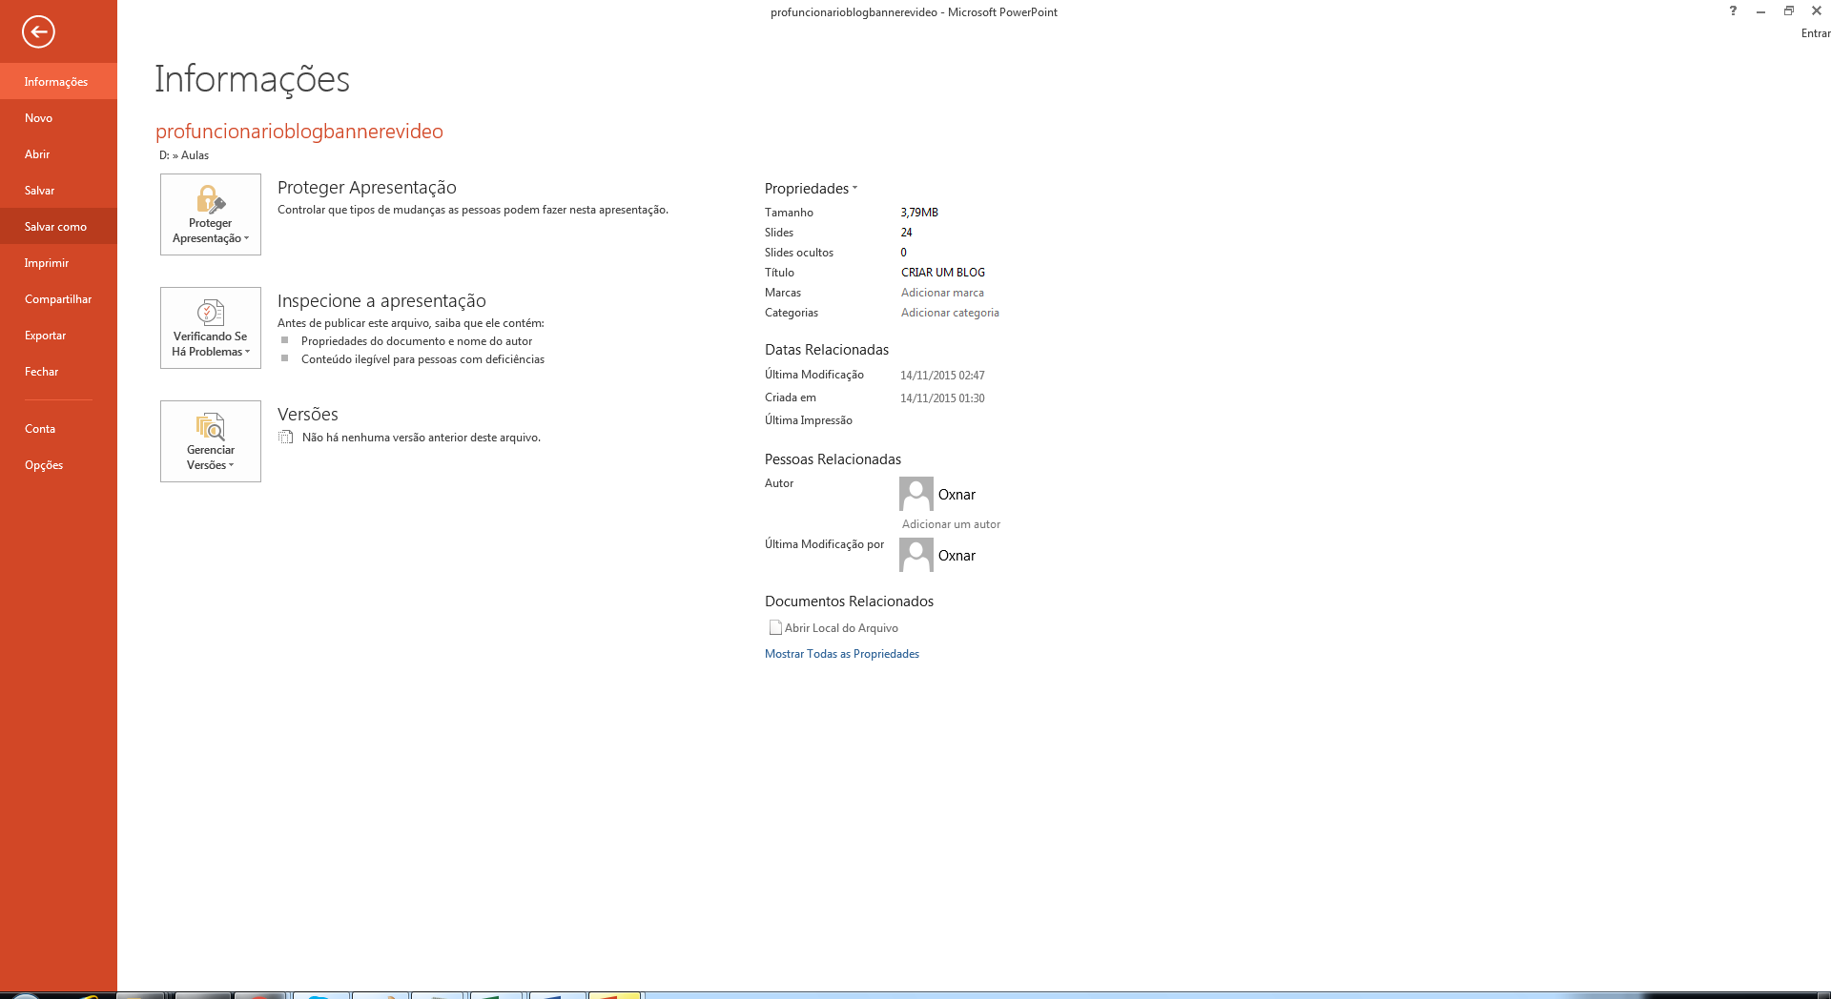

Slide 15
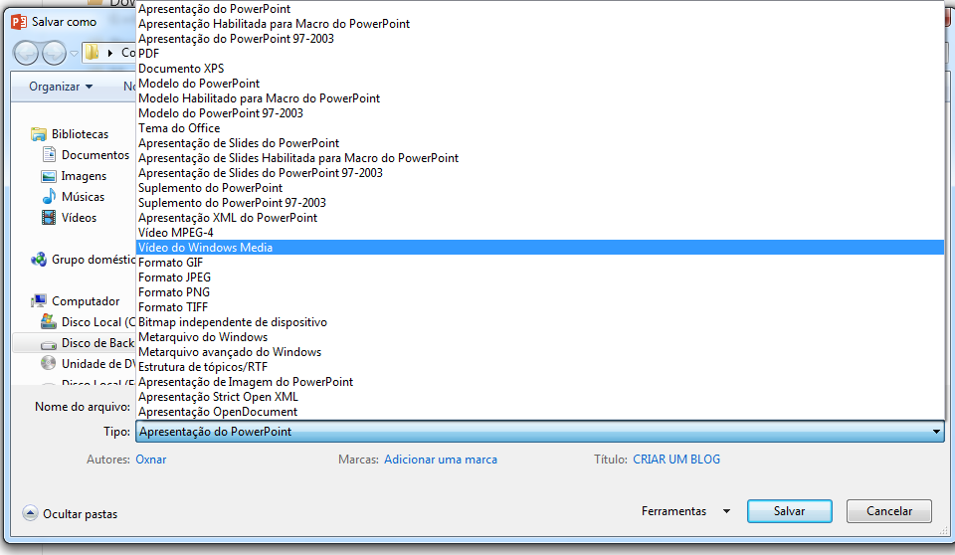
Escolha vídeo mpg-4 ou vídeo do Windows media na caixa de opções tipo de arquivo

